Slide 1
Moja škola
Veronika Klčová
VII.A

Slide 2
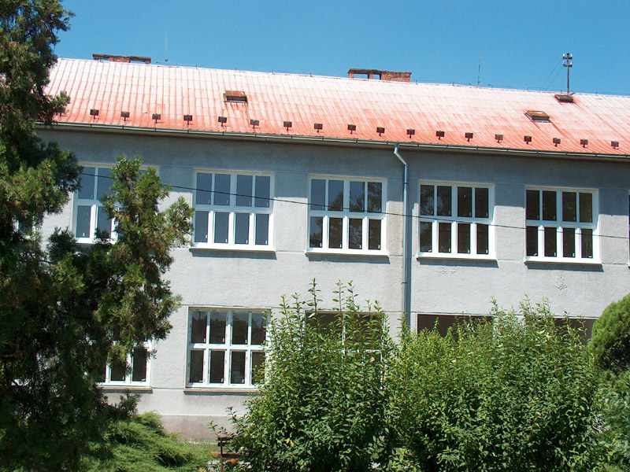
Toto je moja škola Nachádza sa v Leopoldove na námestí sv. Ignáca

Slide 3
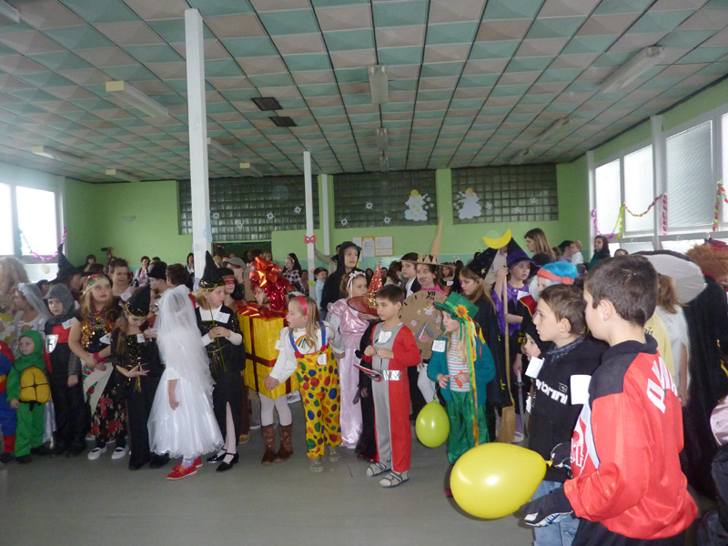
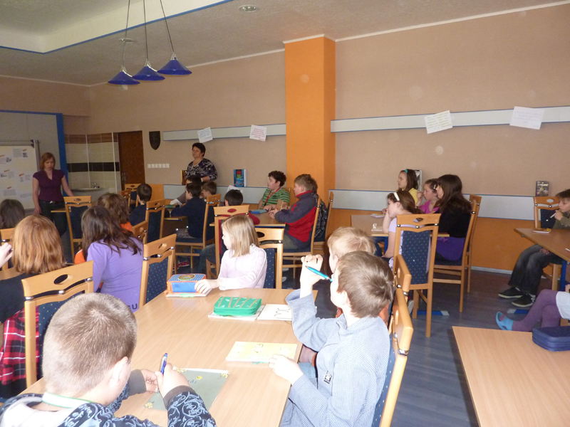
Moju školu navštevuje asi 350 žiakov a zúčastňujú sa na veľa akciách ktoré pripravila naša škola

Slide 4
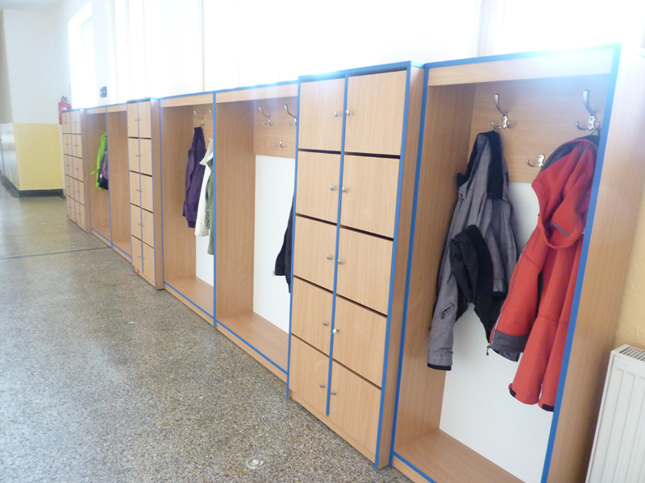
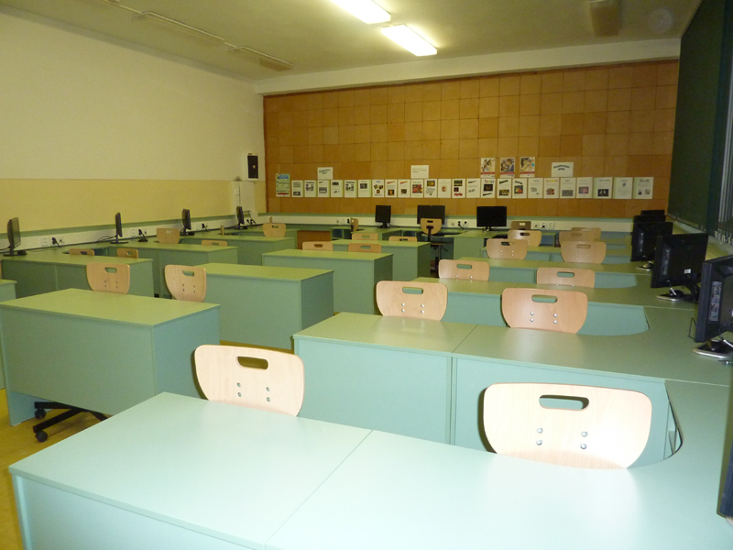
Na našej škole je veľa moderných zariadení a priestorov

Slide 5
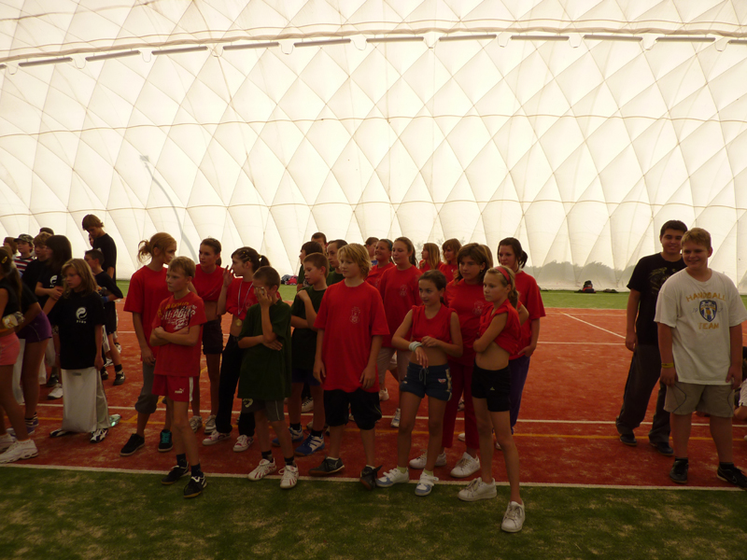
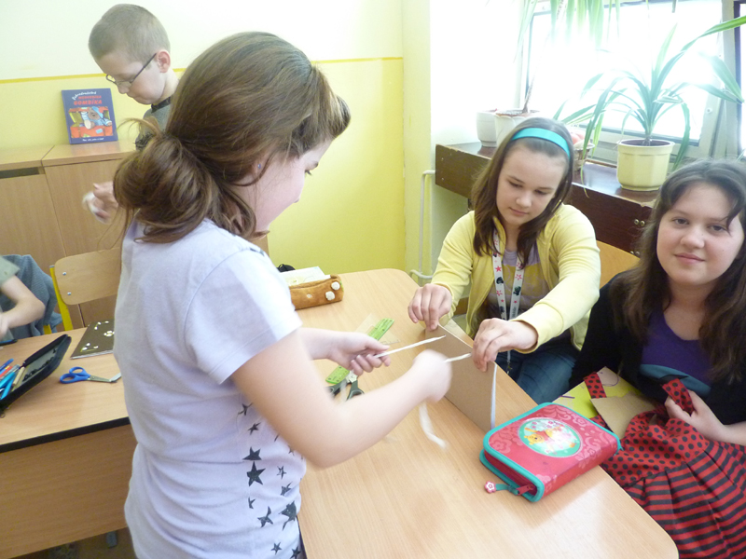
Máme tu aj veľmi veľa šikovných žiakov
Niektorý nás reprezentujú na športových súťažiach
Iný zase svojimi výrobkami a obrázkami

Slide 6
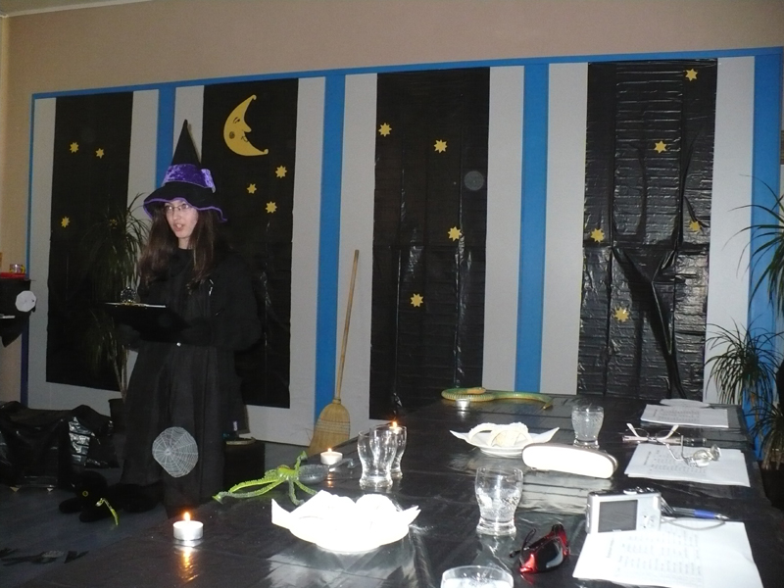
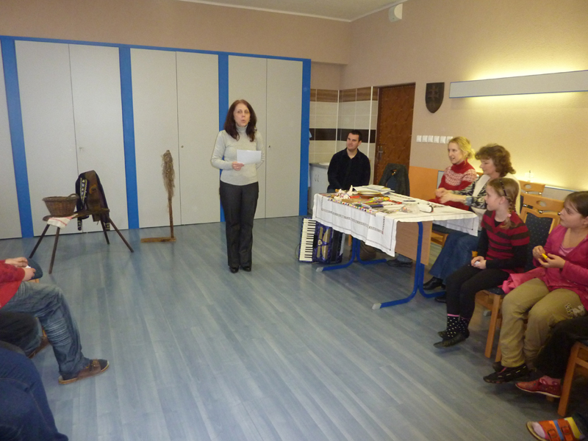
Uskutočňuje sa tu aj veľa súťaží

Slide 7
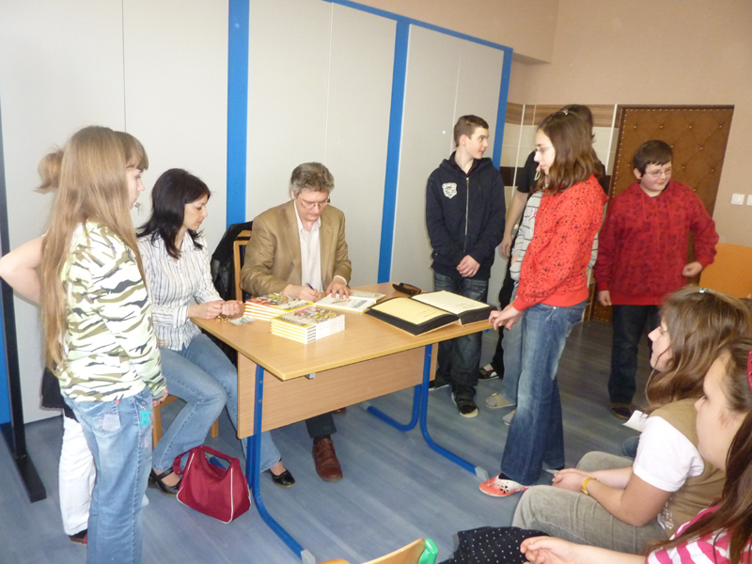
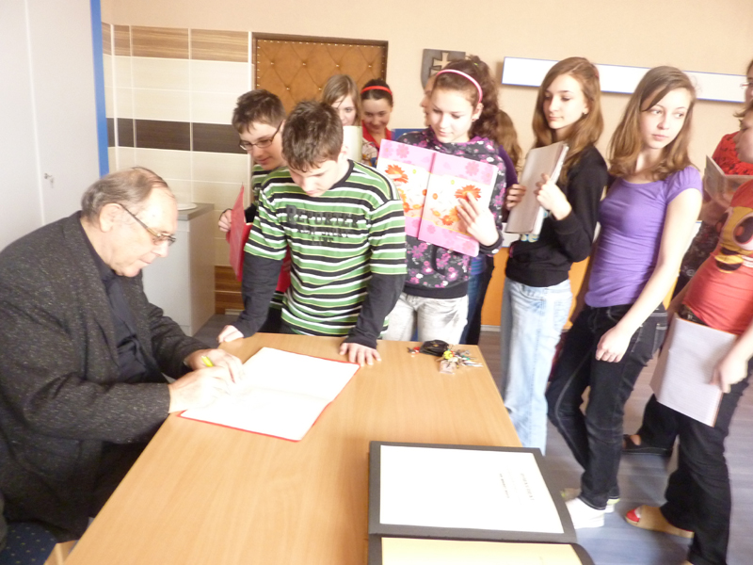
Na našu školu prišli aj známy spisovatelia aby oboznámili našich žiakov s Literatúrou
Roman Brat
A iný

Slide 8
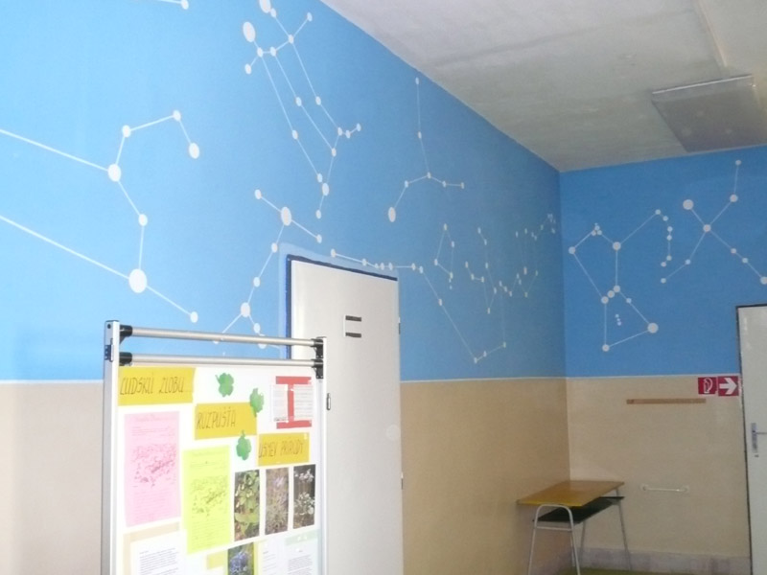
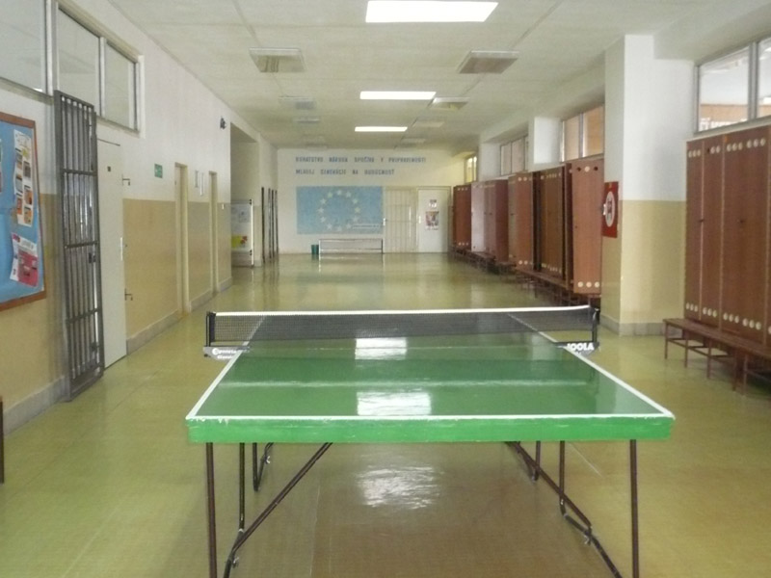
Na našej škole je aj veľa iných aj keĎ starších priestorov

Slide 9
Ďakujem za pozornosť!
Použité webové stránky: http://www.zsileopoldov.edu.sk/

